Slide 1
/init 명령어.

Slide 2
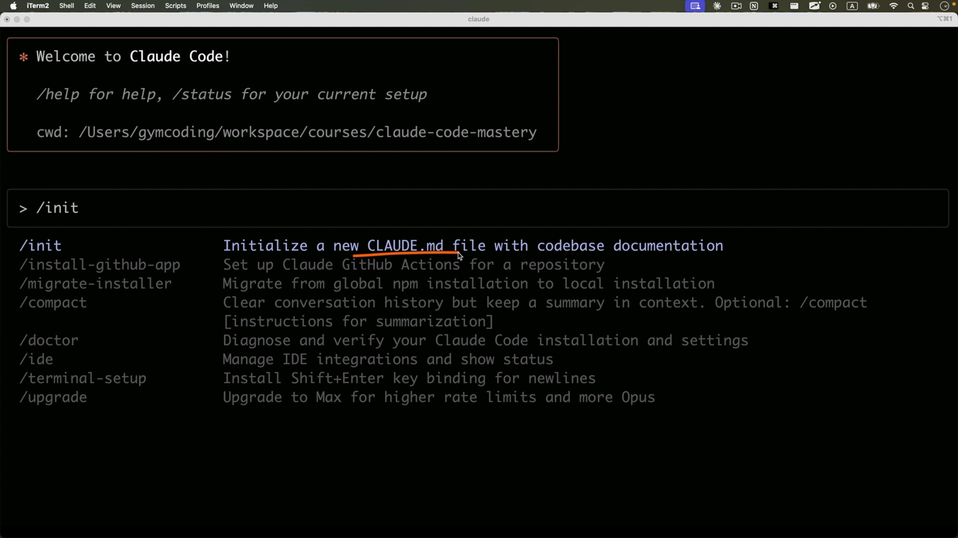
Init 명령어 설명 -1
터미널 Claude CLI 에서.
/init 명령어를 수행하면, 해당 프로젝트의 구조를 분석한걸 바탕으로 프로젝트 가이드라인을 생성한다.
(※ /init 명령어는 기본적으로 영어로 작성된다.
→ 한국어로 파일을 생성하도록 설정 가능하다.)

Slide 3
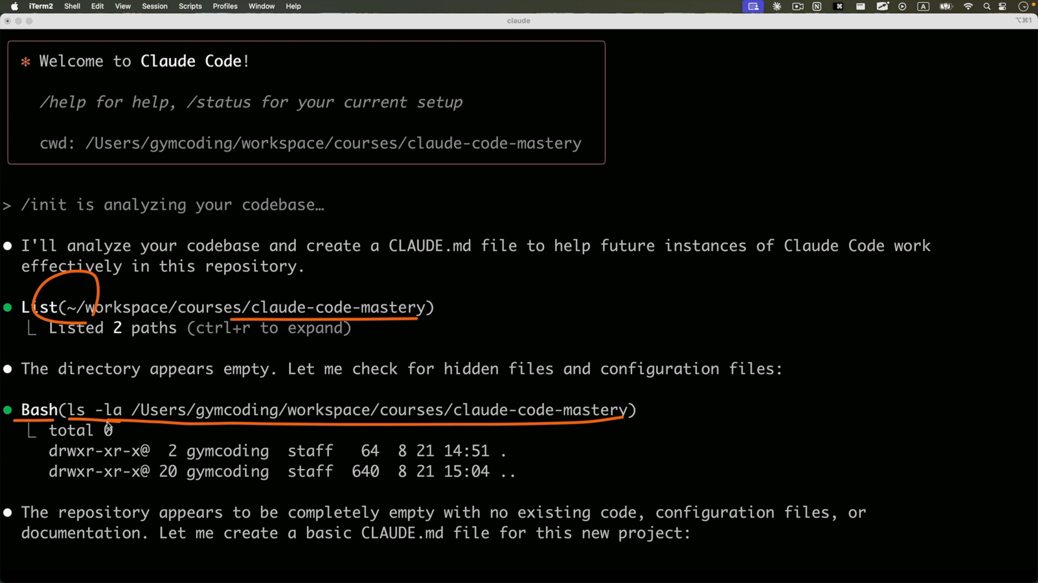
Init 명령어 설명 -2
수행 중인 명령을 살펴보면
1. ctrl + r 로 프로젝트 내, 자세한 목록들을 살펴볼 수 있다.
List명령어로 Claude 가 프로젝트를 파악한다.
2. Bash 명령어
Bash를 통해 프로젝트 내 파일들이 어떤게 있는지 확인한다.

Slide 4
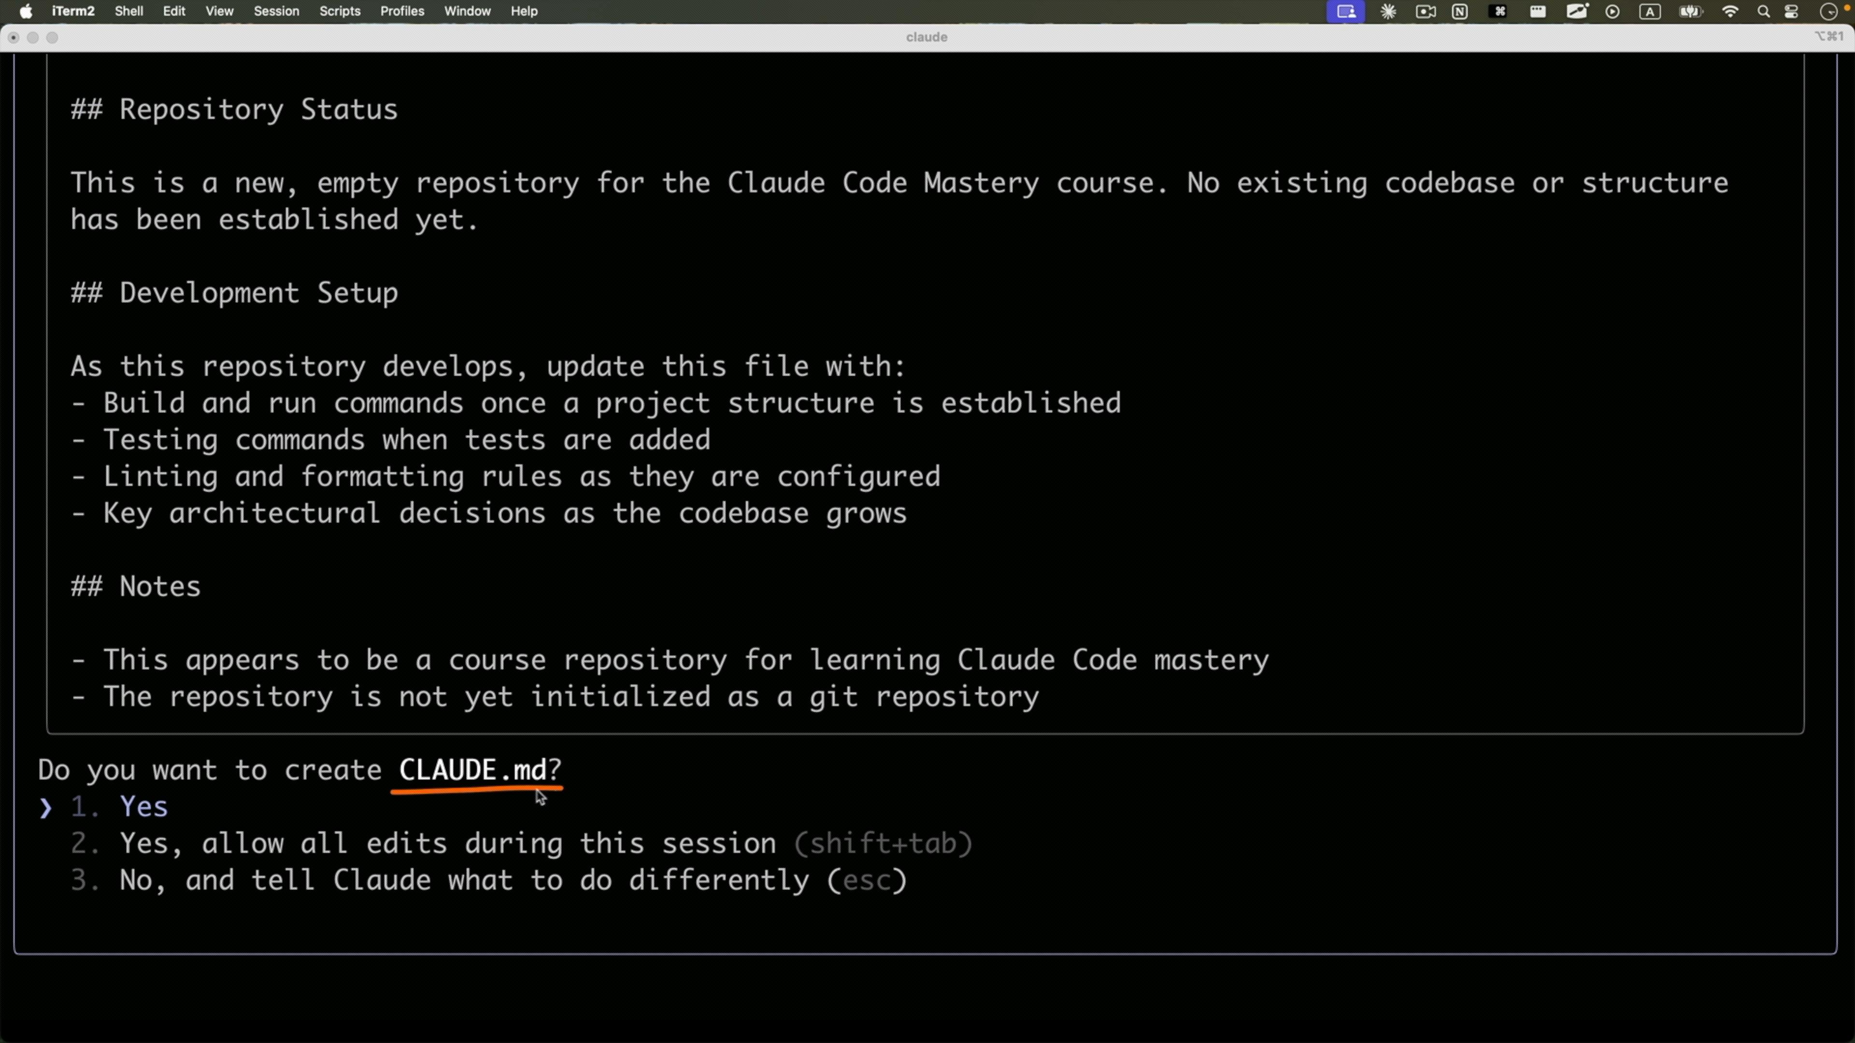
Init 명령어 설명 -3
Claude 가 claude.md 파일의 생성을 묻는다.
Claude.md에는 프로젝트 규칙이 작성된다.
Ex : 코드 컨벤션, 언어, 프로젝트 내 규칙 등.
파일 생성 시, 생성을 해도 되는지 묻는다.
해당 세션 동안 파일 생성 수행은 사용자의 허가를 묻지 않고 생성한다. ( 로그인 – 로그아웃 사이의 행위가 하나의 세션이다.)
만들지 않는다.

Slide 5
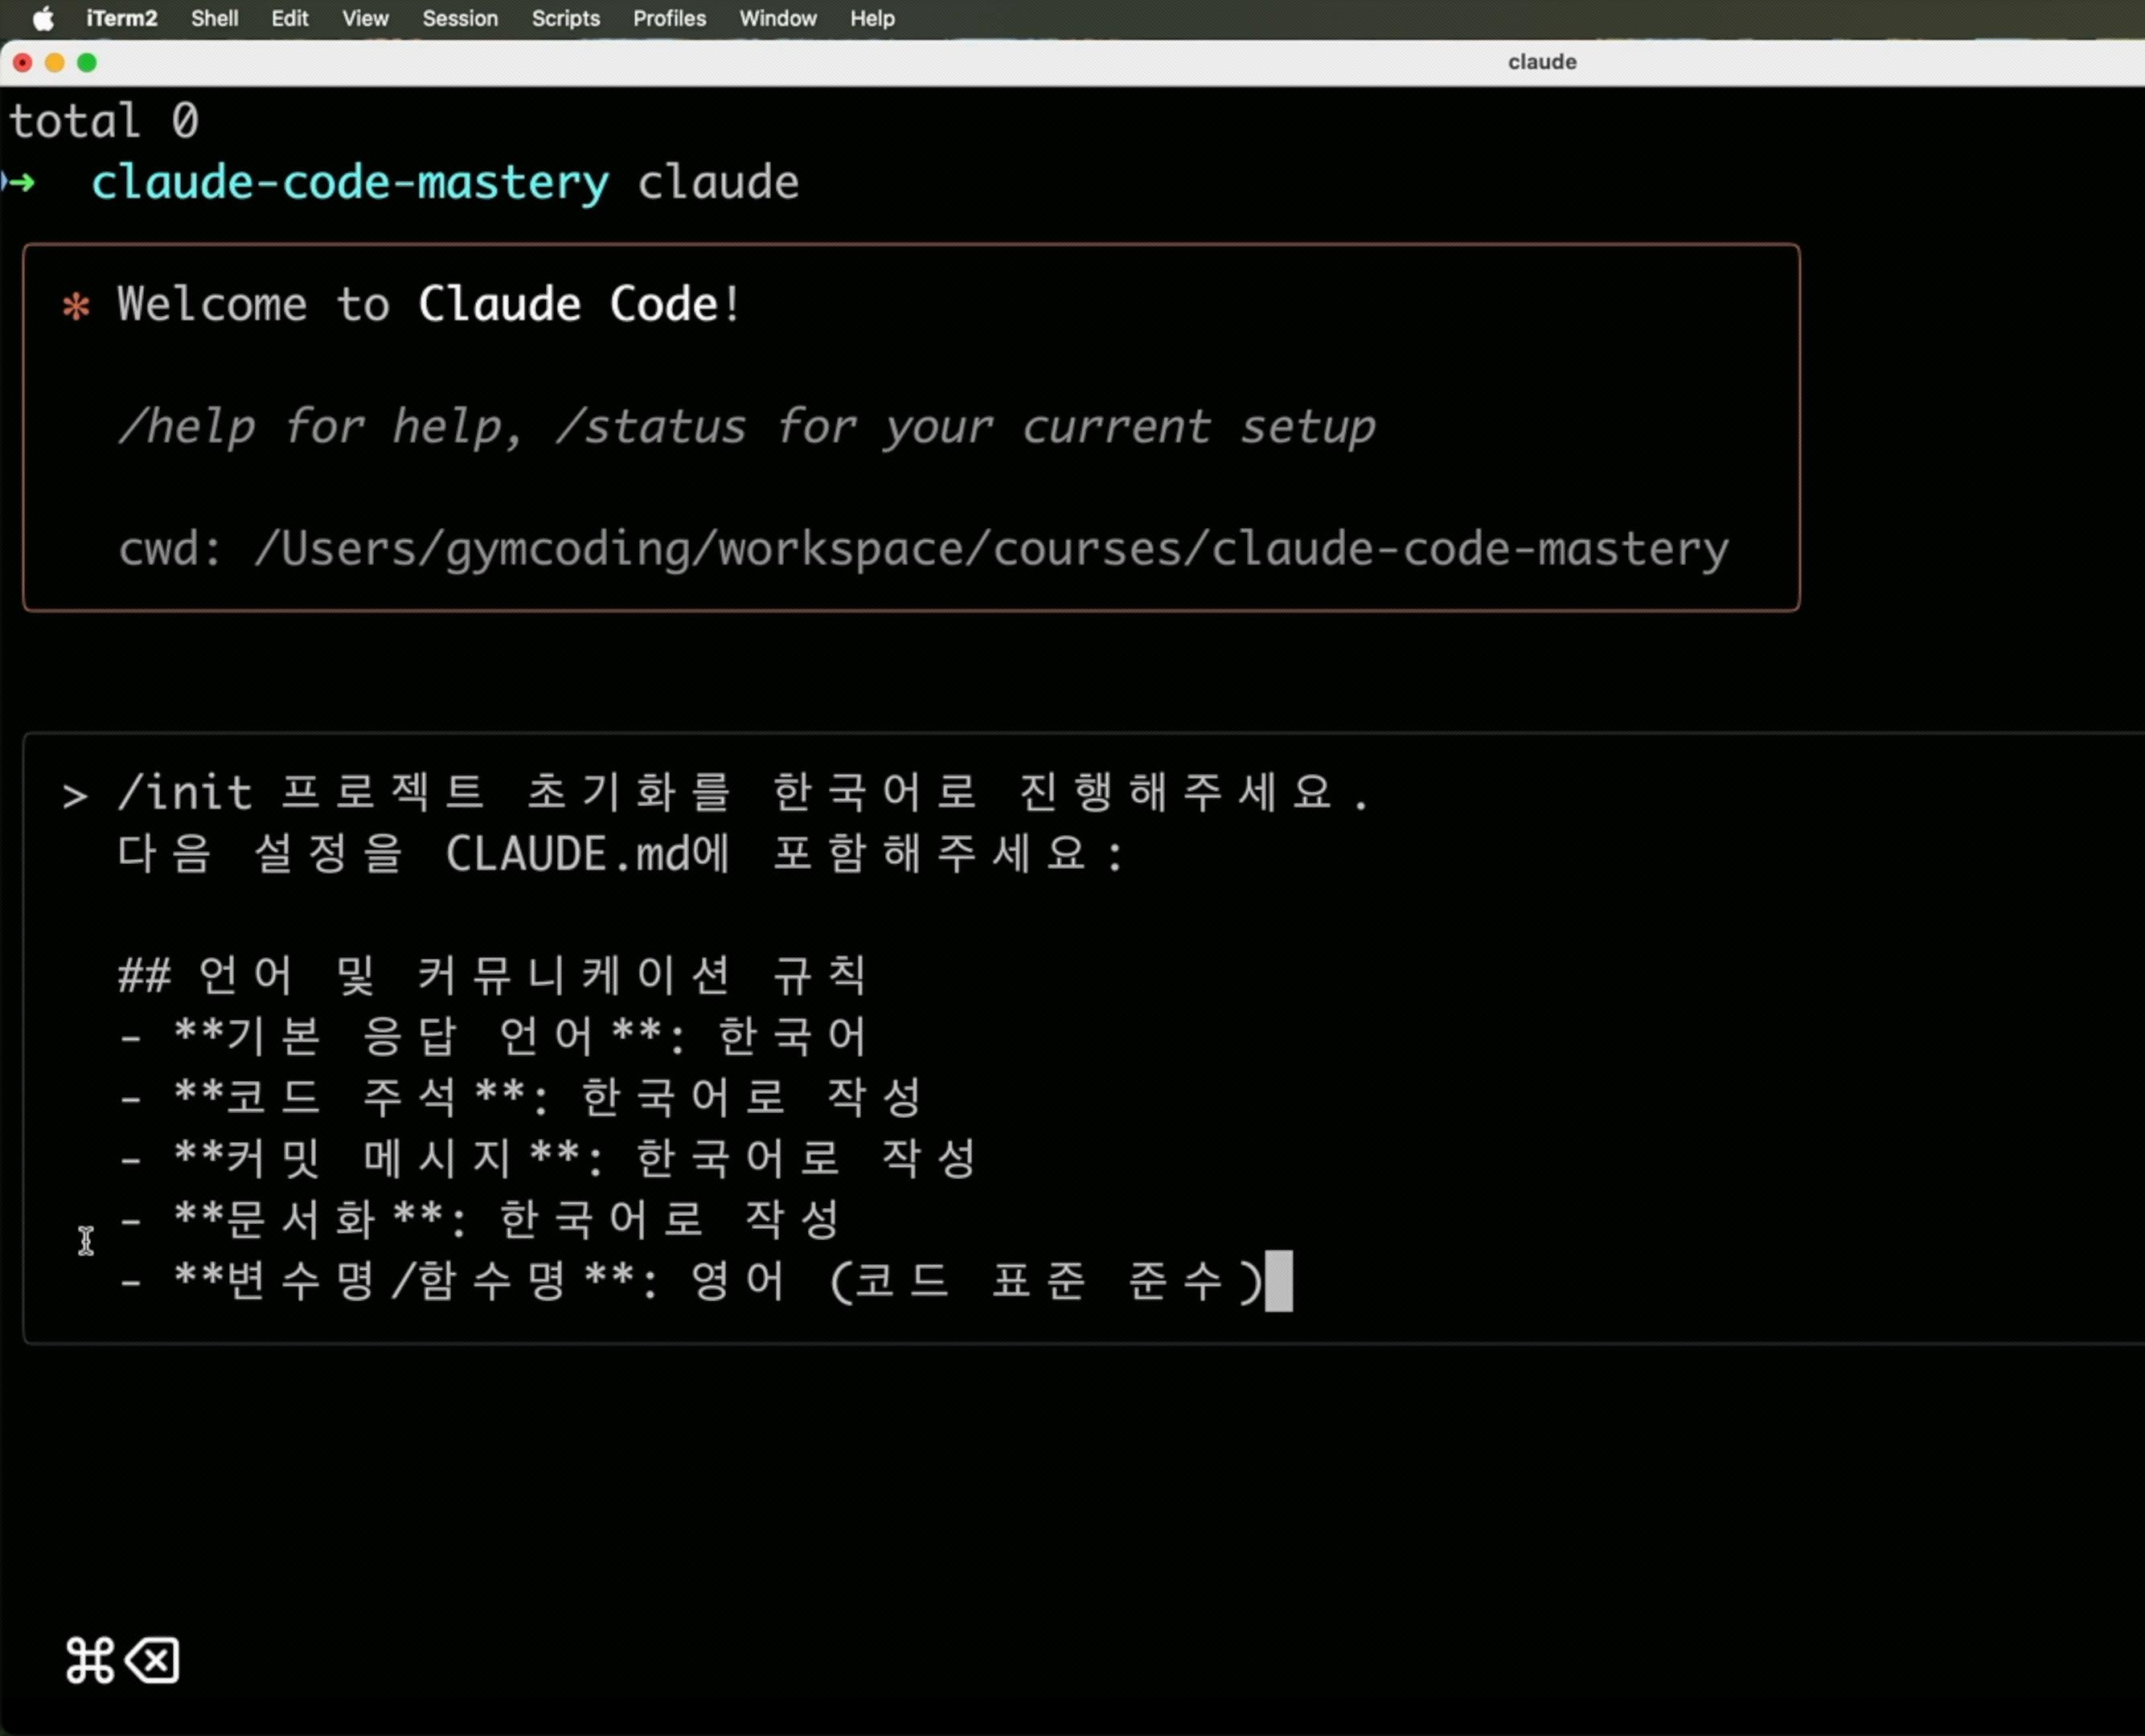
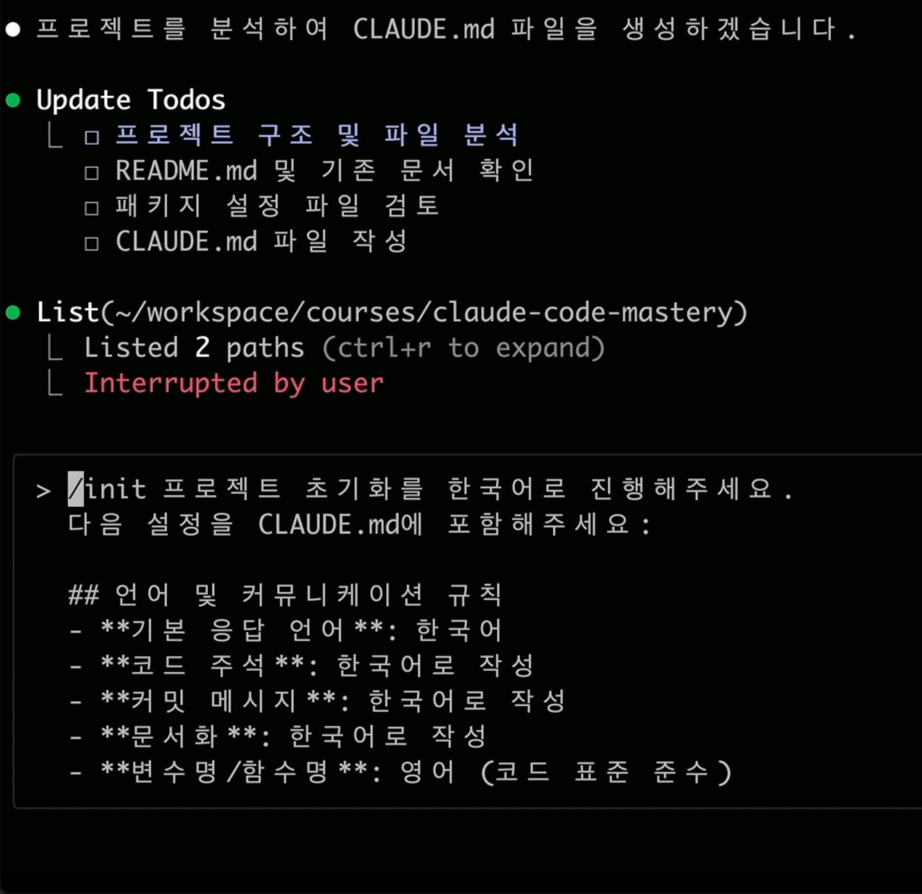
Init 명령어 설명 -4
1. /init 초기화 시 가이드라인을 제공할 수 있다.
2. ESC를 누르면 작업중인 걸 취소 가능
3. 윗 쪽 방향키를 누를 시 이전 입력했던 명령을
확인 및 다시 요청할 수 있다.

Slide 6
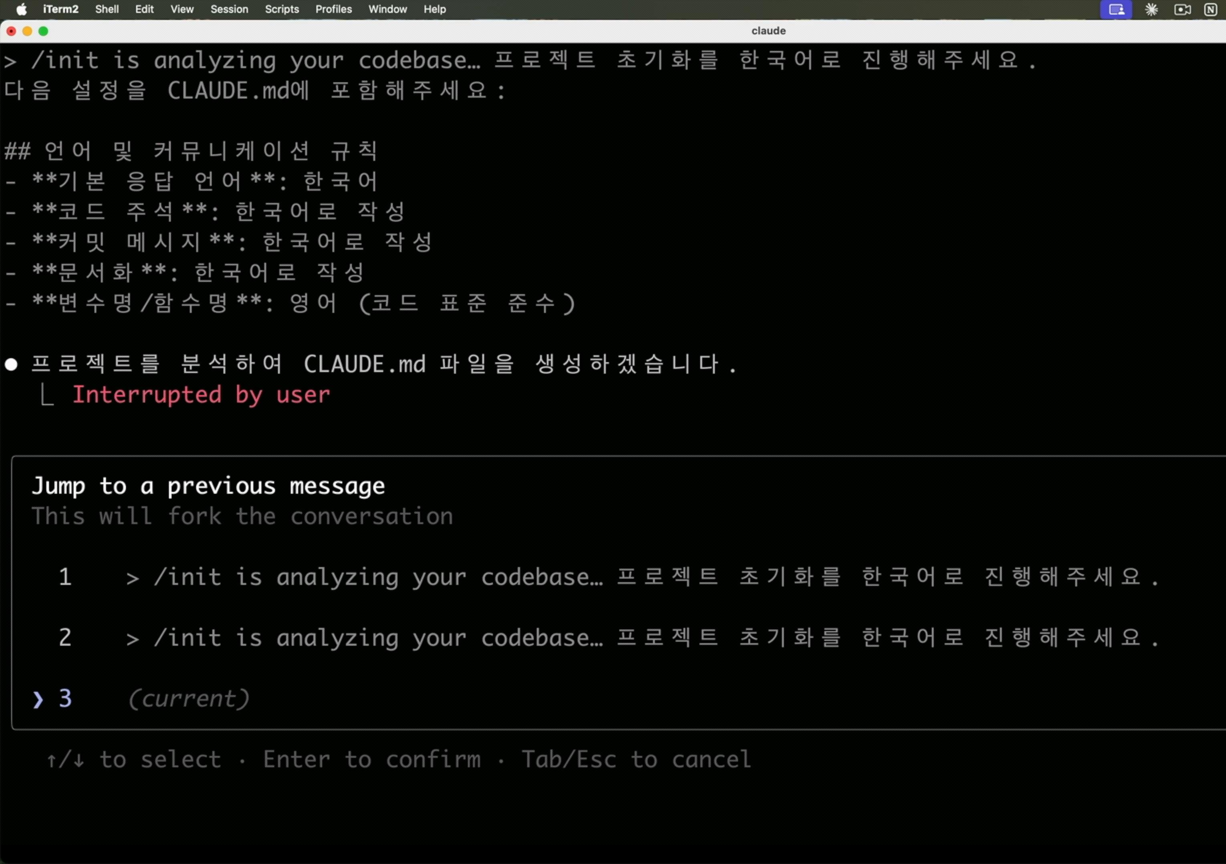
Init 명령어 설명 -4.1
4. ESC 를 두 번 누르면, 이전에 진행했던 프롬프트를 확인할 수 있다.
※ 이전에 진행한 프롬프트 명령 중. 2번을 무시하고 더 이전 목록인 1번을 선택하면,
2번 명령으로는 돌아올 수 없다. → 이전 기록으로 완전히 돌아오며, 돌아온 기록 이후의
기록들은 남아있지 않는다.

Slide 7
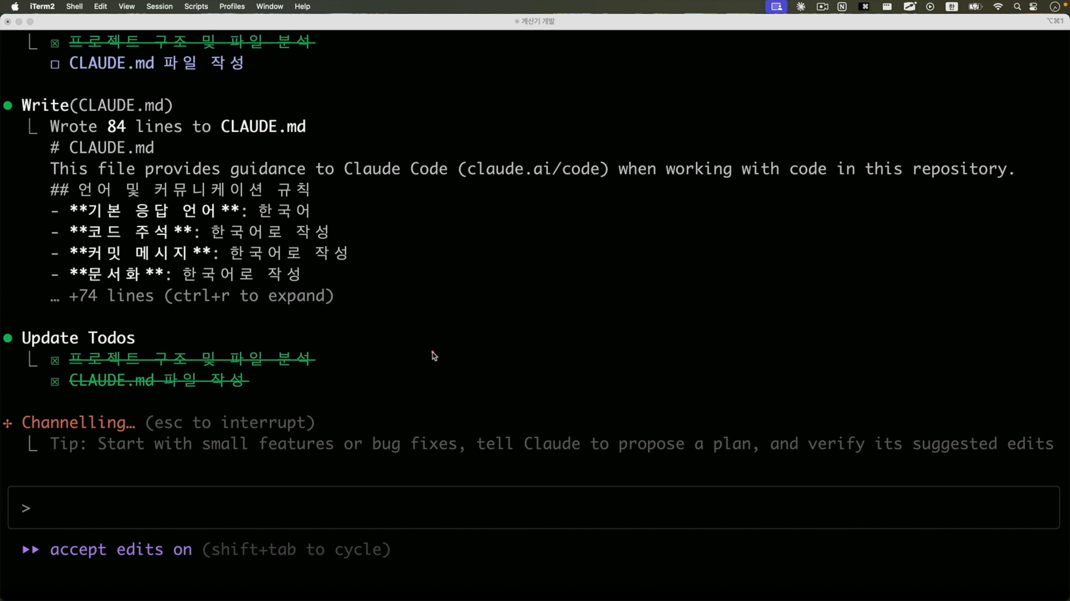
Init 명령어 설명 -5
1.터미널 작업 진행 중 ctrl + r을 입력하면 진행중인 목록의 상세 정보를 확인할 수 있다.
2. 다시 ctrl + r 을 누르면 상세 정보에서 진행 목록으로 돌아온다.

Slide 8
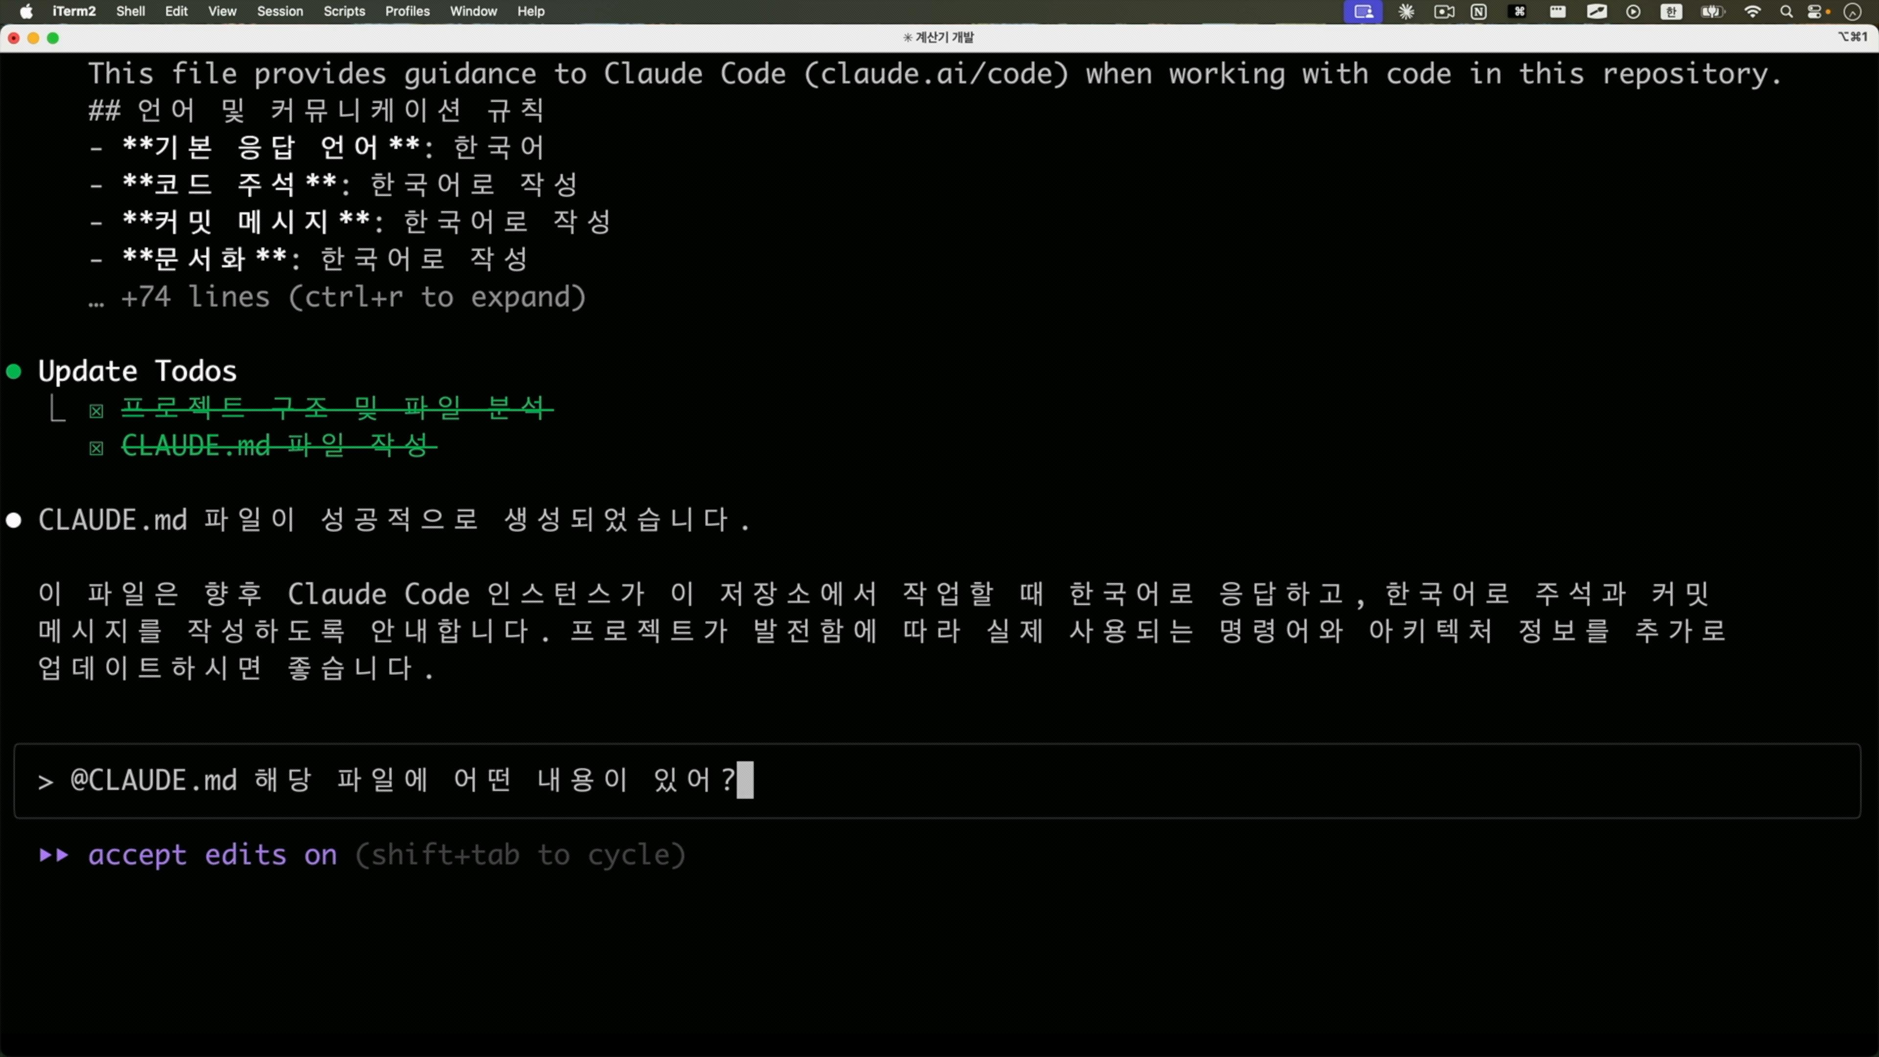
특정 파일에 대한 참고 요청. [@파일명]
→ @{파일명} 을 통해 파일에 대한 상세 내용을 할 수 있다.

